Slide 1
정책제안 플랫폼
by DEMOS P

Slide 2
문제점
지자체 관점의 디자인
예) 공감 수가 높은 정책 노출
제안자는 자신의 정책에 관련된 정보에 더 관심을 보일 것
개인에 초점
정책을 제안하는 것은 개인일 때 보다 커뮤니티일 때 더 좋을 수 있음
단순 공감은 네트워크, 커뮤니티 형성이 어려움
커뮤니티 형성, 숙의 기능 부족
유사하고 중복된 정책 제안
유사하게 진행되는 정책제안이 있더라도 새롭게 제안해야 하는 기능만 존재
유사한 정책 제안이 많아지고 흩어지게 됨

Slide 3
지자체 관점의 디자인
Notes:
문제상황을 들어내고 바로 해결 솔루션 보여줄 것 예) 지자체 관점의 디자인 -> 정책 제안자 관점의 디자인

Slide 4
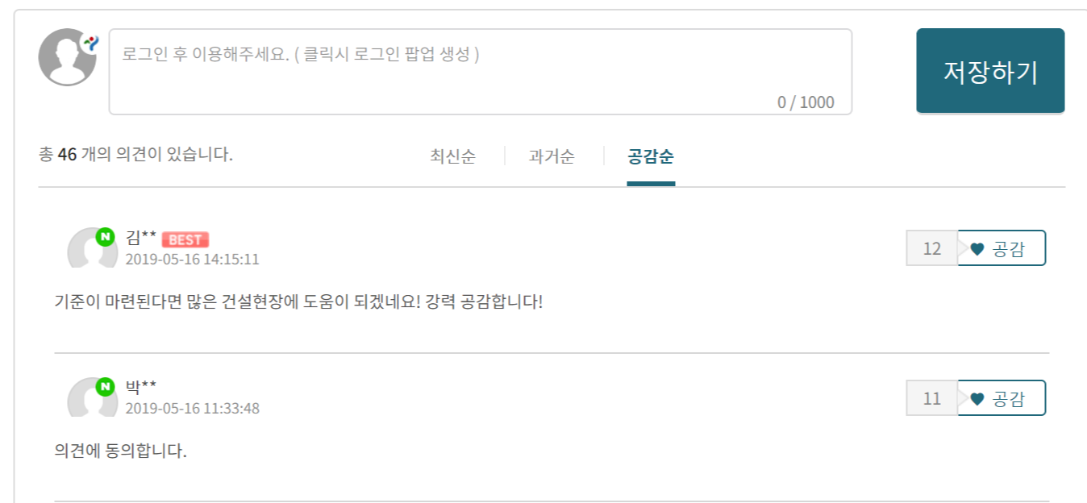
개인에 초점
Notes:
개인에 초점 -> 커뮤니티로 이동

Slide 5
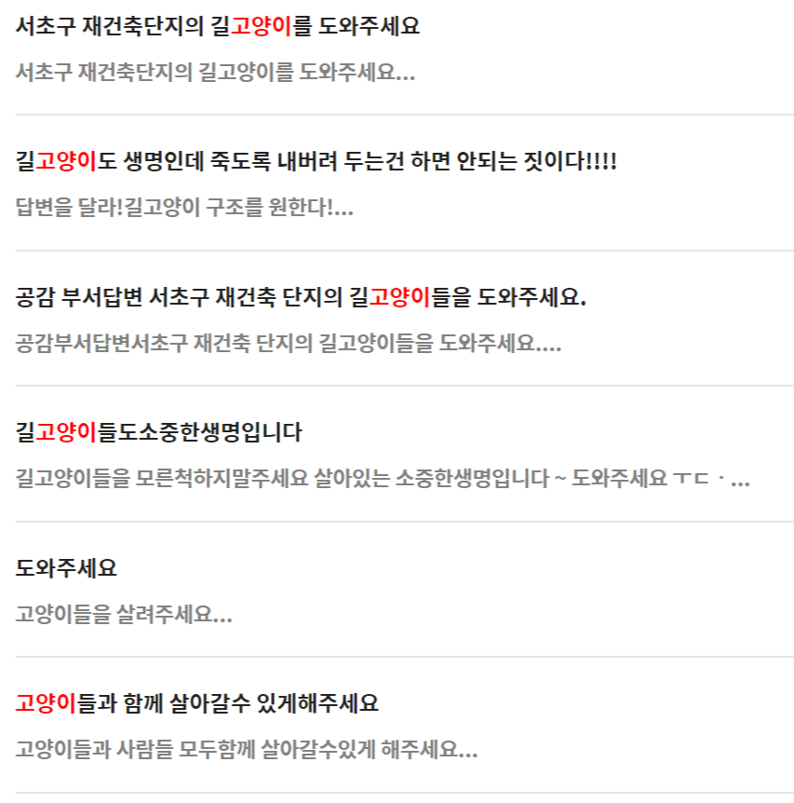
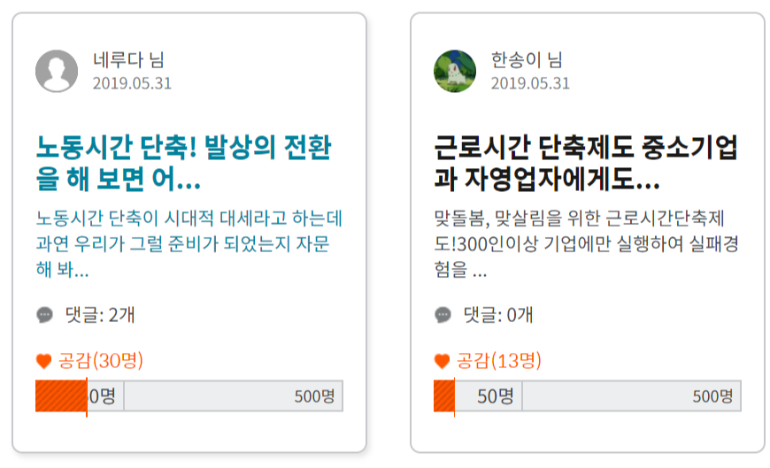
유사한 정책 제안들 (중복)
Notes:
정책 한개 -> 공유와 오픈된 정책

Slide 6
해결방안
제안자(그룹) 관점의 디자인
UX/UI 변경
커뮤니티 기능
정책 위치(협업)
이슈와 토론
히스토리
정책 공유와 합치기
공유를 통한 정책 제안
합치기, 몰아주기로 정책

Slide 7
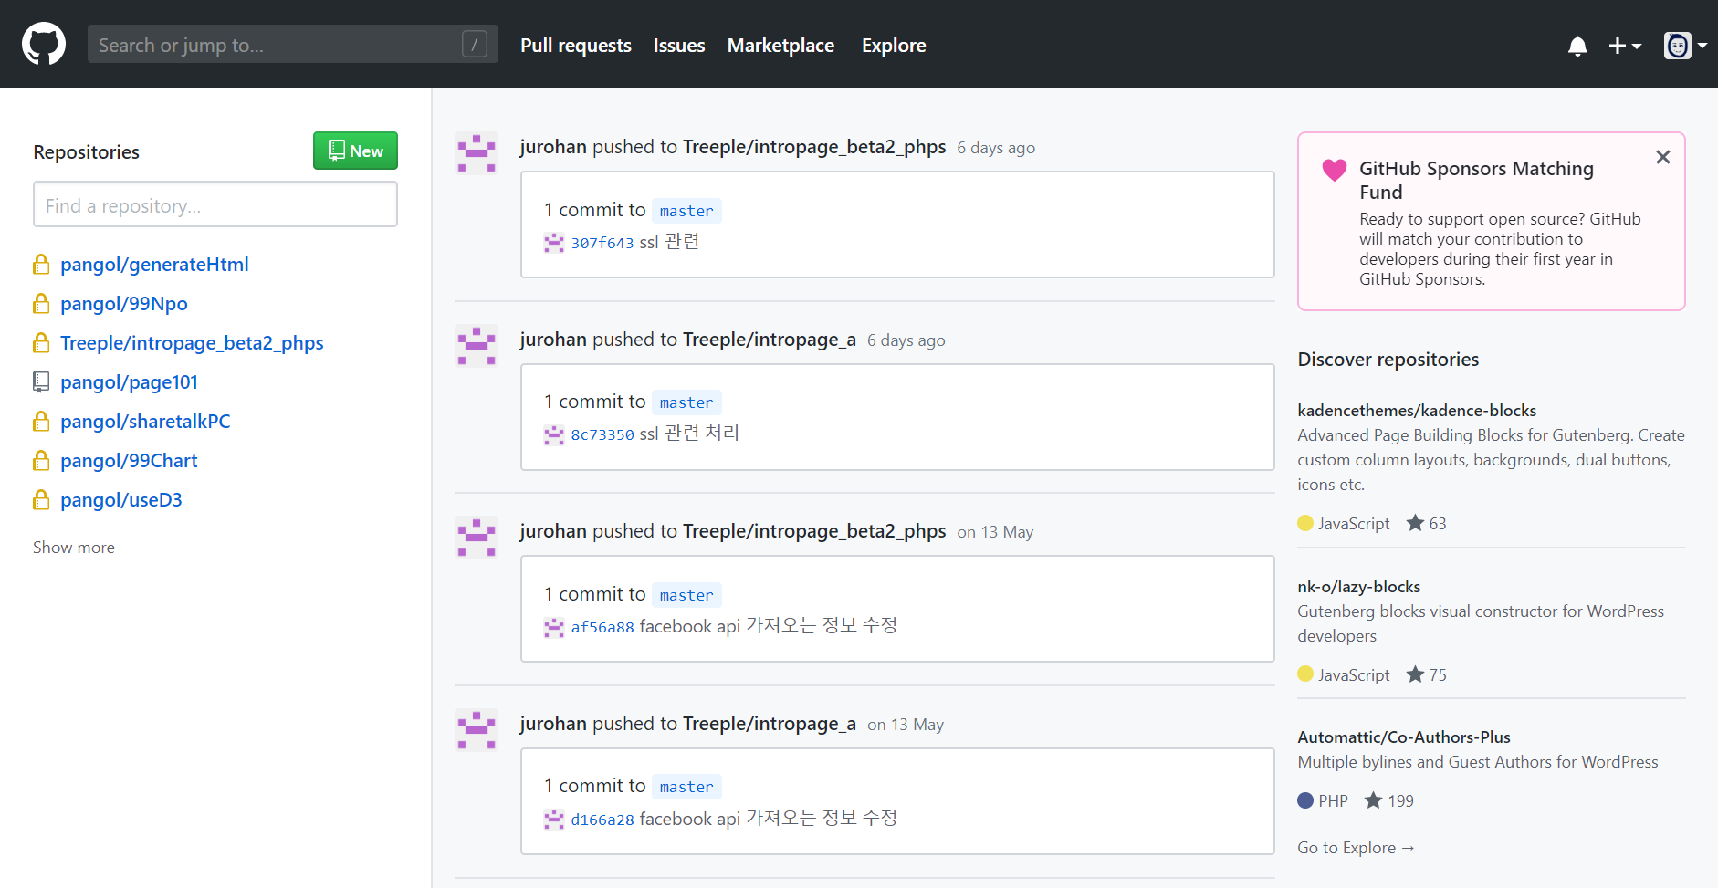
사용자관점의 디자인
제안 정책 리스트
팔로우한 정책들의 변경내용 업데이트가 보임
(옵션) 공감 많은 정책 노출, 인기 키워드
Notes:
발사믹으로 프레임워크 결과물

Slide 8
관리 기능
정보 설계
정책에 대한 아이디어 탭
히스토리 탭
기능 설계
정책 내용 관리(다른 사람도 정책 수정, 반영)
최초의 소유자가 정책과 관련된 내용을 입력, 수정이 가능하고 이력으로 남음
최초의 소유자 또는 커미터(변경사항에 대한 권한을 가진 사용자)는 요청된 변경사항에 허락함으로써 내용을 변겨시킬 수 있음

Slide 9
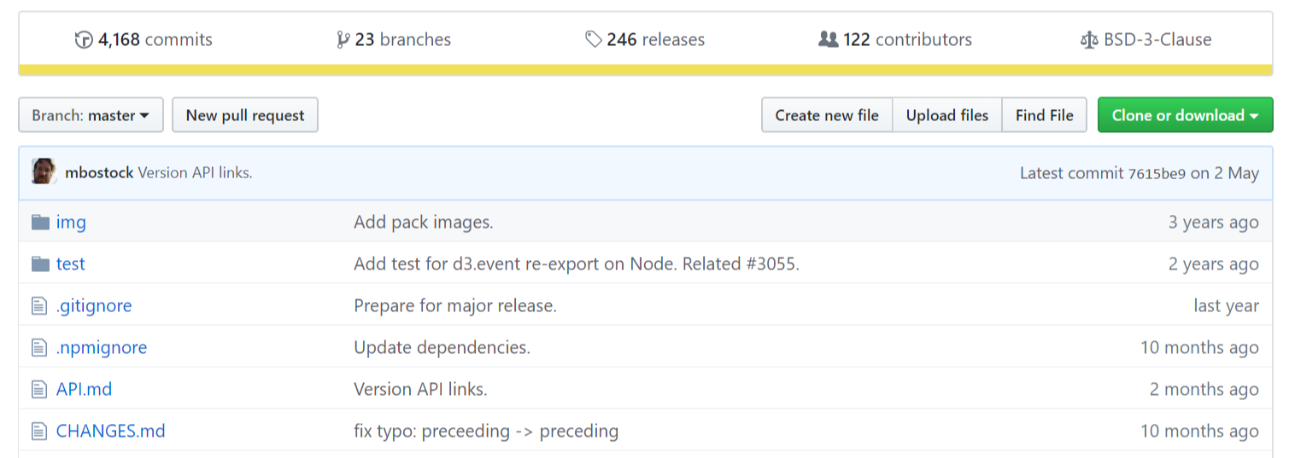
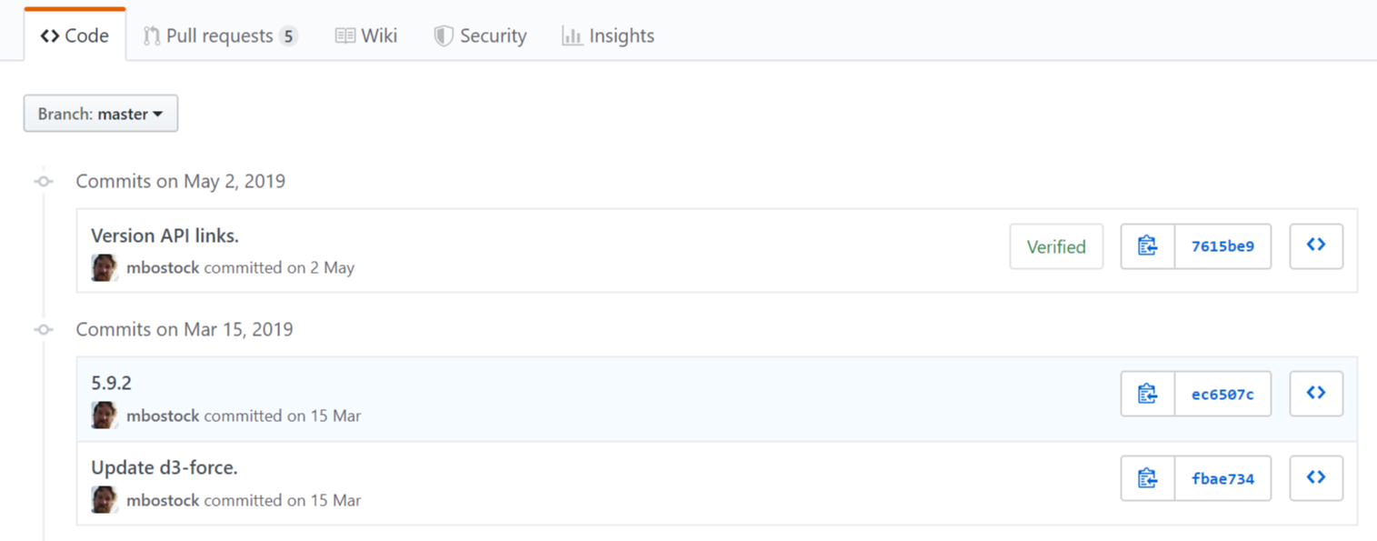
관리 기능

Slide 10
커뮤니티 기능
참여하고 싶은 사람은 해당 정책에 대한 내용에 대해 수정 요청, 추가 요청을 수행할 수 있음
이슈, 토론 기능
이슈나 토론 거리에 대한 내용을 올릴 수 있으며 해당 내용에 대해 댓글 또는 특정 페이지로 연동해서 토론을 이어갈 수 있음
정책에 대한 소유자나 그에 합당한 권한을 가진사람은 이슈가 정리되면 토론을 닫을 수 있음
관심 또는 참여하고 싶은 정책 페이지 팔로우
내 페이지에 업데이트 내용 확인가능

Slide 11
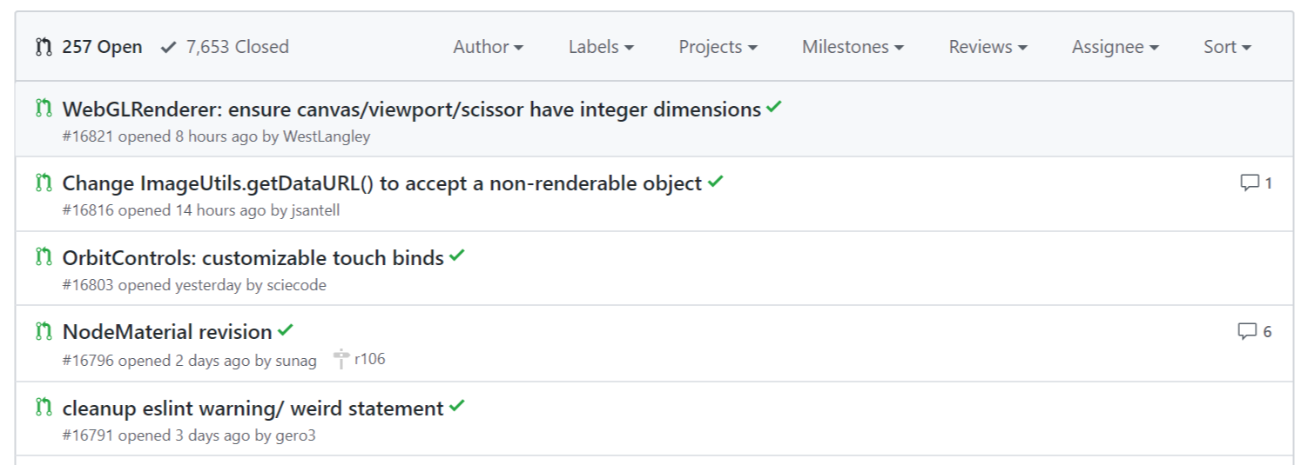
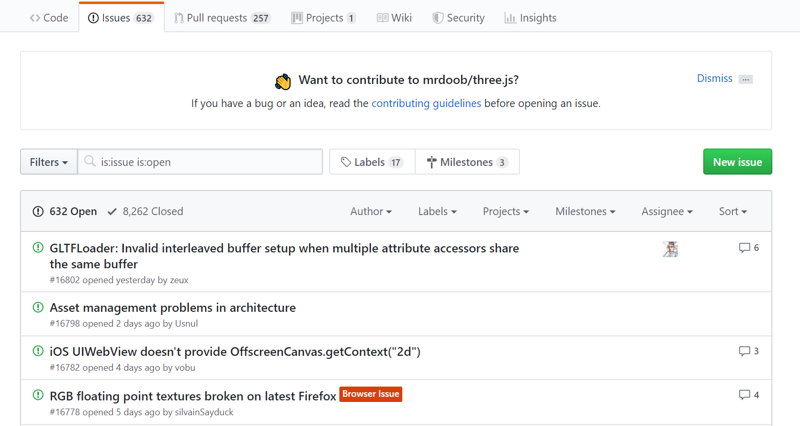
커뮤니티 기능

Slide 12
정책 공유와 합치기
유사한 정책이 있을 경우 해당 정책을 가져올 수 있음
공유, 오픈
가져온 정책은 출처가 명시 되고 자유롭게 수정하고 추가해서 재사용할 수 있음

Slide 13
푸시 기능
지역별 혹은 특정 정책 제안 플랫폼과 연동(오픈 API 제공하는)
정책 페이지에서 발행을 클릭하면 해당 사이트에 올라감

Slide 14
사용자 종류
제안자 혹은 제안그룹
정책 페이지를 관리하는 역할
집행자( 또는 공무원)
정책 페이지에서 해당 역할을 지정할 수 있으며 집행자는 집행 일정, 스케쥴을 관리

Slide 15
깃허브 예제 페이지 링크
로그인시 보이는 화면(사용자관점)디자인
https://github.com/ (mypage.html)
포크된 화면
https://github.com/pangol/d3 (fork.html)
관리
정책 제안 관리 파일 화면
https://github.com/mrdoob/three.js (intro.html)

Slide 16
깃허브 예제 페이지 링크
이슈(토론) 화면
https://github.com/mrdoob/three.js/issues (issues.html)
pull request 화면
https://github.com/mrdoob/three.js/pulls (pullrequest.html)
히스토리 화면
https://github.com/mrdoob/three.js/commits/dev
(history.html)

Slide 17
기능명세서
마이페이지
정책 리스트
팔로우한 정책 변경사항
탑10 정책 리스트
키워드
정책 관리
포크
정책 위키
토론 및 이슈 탭
히스토리 탭
제안된 정책
탑 10 정책
베스트 정책
합치기

Slide 18
솔루션 시나리오

